Slide 1
Notions avancées

Slide 2
Traitements longs

Slide 3
Traitements longs et planification
Javascript ne permet pas de lancer des processus/threads parallèles
Tout traitement monopolise le navigateur → tout traitement long va « geler » le navigateur/application jusqu'à ce qu'il se termine
C'est pour cela que GWT et l'ensemble des frameworks AJAX s'appuient sur XMLHttpRequest pour gérer les appels serveurs → le temps qu'une requête soit traitée coté serveur, le code Javascript non lié à la requête peut s'exécuter
GWT fournit plusieurs outils permettant de mettre en œuvre des traitements long

Slide 4
Timer (1/2)
La classe Timer GWT permet de planifier ou de répéter à intervalles réguliers un traitement donné
Il s'agit de l'équivalent de la classe Java java.util.Timer
Afin de mettre en place un Timer, il est nécessaire
  de créer une sous-classe de Timer GWT
  de redéfinir la méthode run() → traitement à effectuer
Un Timer fournit deux méthodes d'exécution
  schedule(int delayMillis) : permet de planifier l'exécution du traitement dans n millisecondes
  scheduleRepeating(int) : permet d'exécuter le traitement toutes les n millisecondes

Slide 5
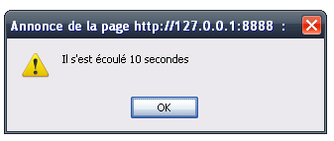
Timer (2/2)
package com.zenika.gwt.client;
…
public class Test implements EntryPoint {
public void onModuleLoad() {
Timer timer = new ExempleTimer();
timer.schedule(10000);
}
private static class ExempleTimer extends Timer {
private long temps = System.currentTimeMillis();
@Override
public void run() {
temps = System.currentTimeMillis() - temps;
Window.alert("Il s'est écoulé " + temps / 1000 + " secondes");
}
}
}

Slide 6
Scheduler (1/3)
La classe Scheduler fournit plusieurs méthodes permettant de planifier des traitements
  Au début/fin de la tâche en cours
  Une fois que tous les évènements en cours ont été traités
  Après un délai/période fixée
Scheduler fournit également une méthode scheduleIncremental prenant en paramètre un objet RepeatingCommand

Slide 7
Scheduler (2/3)
La commande incrémentale permet d'exécuter un traitement à intervalles réguliers jusqu'à la vérification d'une condition donnée → cela permet de fragmenter un traitement long afin de ne pas geler l'application
L'exemple classique de mise en œuvre d'une commande incrémentale est le remplissage d'une liste
  Dans le cas où le nombre de lignes est volumineux, le temps d'affichage peut être relativement long (ie. plusieurs secondes)
  Le fait de fragmenter le remplissage permet d'afficher le contenu de la liste au fur et à mesure (pas d'effet page blanche)

Slide 8

Scheduler (3/3)
package com.zenika.gwt.client;
…
public class Test implements EntryPoint {
public void onModuleLoad() {
final VerticalPanel panel = new VerticalPanel();
RootLayoutPanel.get().add(panel);
Scheduler.get().scheduleIncremental(new RepeatingCommand() {
private int index = 0;
@Override
public boolean execute() {
panel.add(new Label("Label " + ++index));
return index < 1000; // si la limite est non atteinte
// on continue le traitement
}
});
}
}

Slide 9
API ClientBundle

Slide 10
L'API ClientBundle (1/3)
Une application web manipule potentiellement de nombreuses ressources (Images, CSS, fichiers texte...etc)
Sans politique de cache bien définie, l'accès à chaque ressource va nécessiter un téléchargement au préalable
Tout ceci peut nuire aux performances de chargement des pages

Slide 11
L'API ClientBundle (2/3)
GWT 2.0 introduit l'API ClientBundle pour une meilleure gestion des ressources
L'idée est de
  Bénéficier de la mise en cache permanente des ressources
  Pouvoir définir quand une ressource doit être chargée : au démarrage ou seulement à la demande
  Pouvoir définir un traitement particulier pour certaines ressources
  Éviter de multiples téléchargement d'une même ressource lorsqu'elle est référencée sur différentes pages

Slide 12
L'API ClientBundle (3/3)
Les différents types de ressources
  TextResource
  ExternalTextResource : récupération d'une ressource textuelle en mode asynchrone
  DataResource : récupération de ressources binaires (PDF, DOC) via un lien Hypertexte
  ImageResource
  CssResource
Module à importer
  <inherits name="com.google.gwt.resources.Resources" />

Slide 13
Code Splitting

Slide 14
Code Splitting (1/5)
GWT 1.x → le compilateur génère un fichier Javascript monolithique
Selon la taille de l'application finale, le fichier généré peut atteindre plusieurs Mo
Dégradation du temps de chargement initial, téléchargement et initialisation de l'application

Slide 15
Code Splitting (2/5)
GWT 2.0 introduit le mécanisme de chargement à la demande appelé aussi Code Splitting
L'idée
  Optimiser le chargement initial de son application
  Fragmentation du fichier Javascript monolithique en plaçant manuellement des points de rupture
  Chargement à la demande de fragments de code Javascript
Le principe
  Utilisation de l'instruction GWT.runAsync() pour définir les points de rupture

Slide 16
Code Splitting (3/5)
Les différents types de fragments
  Fragment initial
  Identifié par le fichier <md5Key>.cache.html et contient le code nécessaire au chargement initial de l'application
  Fragments exclusifs
  Contient le code Javascript défini dans les points de rupture
  Fragment partagé – leftovers
  Contient le code partagé par les fragments exclusifs
Remarque : Les fragments sont générés dans un répertoire deferredjs avec comme extention <chiffre>.cache.js

Slide 17
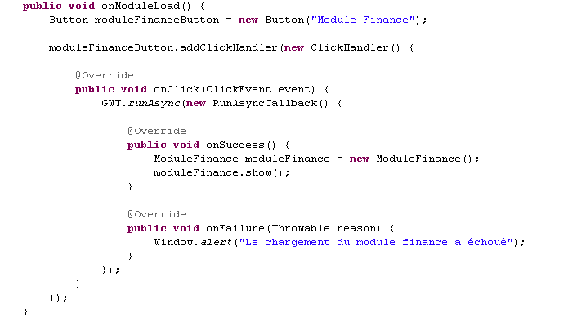
Code Splitting (4/5)
Placer un point de rupture avec l'intruction GWT.runAsync()

Slide 18

TP 11

Slide 19
JSNI

Slide 20
Le besoin (1/2)
GWT permet de générer des bibliothèques JavaScript à partir du code Java
Il peut paraître étonnant de devoir/vouloir écrire du code Javascript dans GWT vu que ce dernier nous permet de nous en abstraire et d'éviter les problèmes inhérents au Javascript
  Fuite mémoire
  Compatibilité inter-navigateurs
  Productivité des développements
  …

Slide 21
Le besoin (2/2)
Dans certains cas, il est nécessaire d'avoir le contrôle sur l'écriture de ce code natif et de pouvoir interagir avec celui-ci via du code Java
  Implémenter des comportements de bas niveau non intégrés par défaut par les widgets GWT fournies
  Intégrer des routines de librairies JavaScript existantes dans des widgets GWT afin de permettre des effets visuels plus aboutis
    Dojo, Scriptaculous, Simple JS, JQuery
    Drag and Drop
    Transparences

Slide 22
La solution GWT
La solution : JavaScript Native Interface (JSNI)
  Solution inspirée de JNI (J2SE), le mécanisme d'appel de code natif
Principes
  Écriture de méthode Java déclarée "native" dont l'implémentation est écrite en JavaScript
  Correspondance entre les paramètres d'E/S (Java) et les variables (JavaScript) internes à la méthode
  A la compilation GWTC, le code Javascript est « presque » retranscrit tel que

Slide 23
Restrictions et avertissements
Mécanisme puissant qui permet d'avoir un contrôle total sur un comportement donné
Inconvénient : le code JavaScript est moins homogène et moins portable que le code généré lors de la compilation
  Rappel: GWT assure par défaut une non-adhérence et fonctionnement robuste sur la plupart des navigateurs
  Risque de fuite mémoire
Conclusion
  A utiliser de façon parcimonieuse
  Choisir le bon design du composant final (type, composition, interface)
  Faire des tests poussés du code (JavaScript) intégré

Slide 24
Écriture d'une méthode native
JSNI = JavaScript and Native Interface
JSNI s'appuie sur la syntaxe JNI (Java Native Interface) qui permet à Java d'intégrer du code natif → mot clé native
Méthode JSNI
Remarques
  les commentaires sont une astuce permettant au compilateur/IDE de ne pas détecter d'erreurs
  GWT fournit les variables $wnd et $doc (ie. objets HTML window et document)
…
public native void alert(String msg) /*-{
$wnd.alert(msg);
}-*/;
…
Code Javascript
Resanet.java

Slide 25

Appeler du code Java depuis Javascript
Accéder à du code Java depuis Javascript permet notamment à l'application de réagir à des événements Javascript
  Exemple : réagir à un clic sur une carte Google Maps
Afin d'intégrer un appel Java, il est nécessaire d'utiliser une syntaxe spécifique
[instance-expr.]@class-name::method-name(param-signature)(arguments)
public void infos(String message) {
…
}
public native void afficherInfos(String msg) /*-{
this.@com.zenika.gwt.Presenter::infos(Ljava/lang/String;)(msg)
}-*/;

Slide 26
Signature JSNI
La description des arguments Java s'appuie sur la syntaxe JNI de signature de méthode
Il est nécessaire de décrire la méthode Java avec la syntaxe JNI
Il est important de décrire l'ensemble des informations pour permettre au compilateur de connaître précisément la méthode à appeler (exemple : surcharge de méthode)
Exemple : Ljava/lang/String  String
this.@com.zenika.gwt.Presenter::infos(Ljava/lang/String;)(msg)

Slide 27
Exceptions dans JSNI
Les exceptions générées par exécution du code JavaScript sont wrappées par une JavaScriptException
En pratique, cela n'est pas recommandé
Il est préférable d'utiliser un bloc try-catch en JavaScript

Slide 28
TP 12

Slide 29
Speed Tracer

Slide 30
Présentation
Il s'agit d'un plugin chrome pour aider à identifier et résoudre les problèmes de performances,
L'analyse de performance doit se faire en mode compilé. Le mode « dev » n'est pas représentatif des performances en production.
Le plugin va enregistrer l'ensemble des actions qui sont réalisés par le navigateur (événement, appel ajax, dessin de l'écran, traitement, etc.). Il y a aussi un enregistrement de tout les appels réseaux réalisés.
Il est possible de cliquer sur chaque ligne pour du log pour détailler les actions et traitements réalisé pour retrouver les lignes de code exécuté

Slide 31
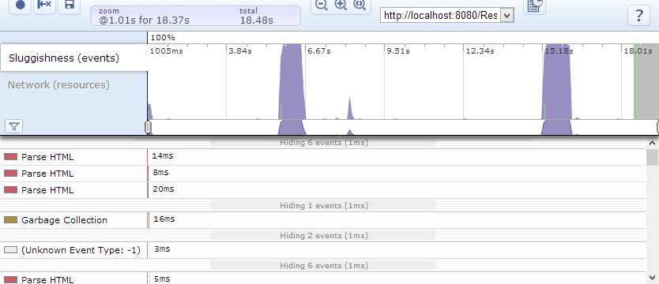
Présentation
Démarrer l'enregistrement
Afficher l'ensemble de la capture
Supprimer la précédente capture

Slide 32
Retour d'expérience
Permet d'évaluer précisément les soucis de performance ressentit lors de navigation.
Permet de savoir si il s'agit d'un soucis de traitement de données ou de gestion de l'interface.
Reste limité dans la compréhension des problématiques existantes

Slide 33
TP 13

Slide 34
Pattern MVP

Slide 35
Bonnes pratiques GWT
Une conférence du Google I/O 2009 présentée par Ray Ryan a mis en avant les bonnes pratiques d'architecture GWT
  Couplage faible
  Pattern MVP
  Pattern Command
  Concept d'EventBus
  Injection de dépendances
Cette conférence a été fortement commentée et de nombreux effets se sont fait sentir
  Prise de conscience de la nécessaire formalisation et industrialisation des développements GWT
  Développement de projets et frameworks autour des concepts mis en avant

Slide 36
MVC
View
Controler
Fait suivre les interactions utilisateur
Appelle les traitements associés aux interactions utilisateur
Notifie les changements à la vue
Model
Récupère les données « fraîches »

Slide 37
MVP
Utilise un contrat (ie. interface) pour lire/écrire les données vue
View
Presenter
Fait suivre les interactions utilisateur
Appelle les traitements associés aux interactions utilisateur
Model

Slide 38
Pourquoi MVP ?
Comparé à MVC, MVP réduit le rôle View au strict minimum
  View dans MVP = Passive View
  Aucune logique n'est mise en œuvre par la vue
Le Presenter définit une interface de liaison (ie. contrat) avec la View
L'adjonction d'un EventBus permet de mettre en œuvre une modularité forte de l'application
La View dans MVC, même faiblement, est couplée au Model et au Controler avec pour conséquences :
Logique graphique (ie. interactions utilisateur) difficilement testable
Difficile à maintenir et faire évoluer
Le couplage faible entre Presenter et View assure une évolution optimale de l'ensemble du système
Il est également possible pour des View complexes d'utiliser plusieurs Presenter afin d'assurer la lisibilité des développements

Slide 39
Quelques exemples (2/2)
public class LogoutPopup extends DialogBox {
...
@UiHandler("yesButton")
public void handlerYesClick(ClickEvent event) {
EcranPrincipal.EVENT_BUS.fireEvent(new LogoutEvent());
LogoutPopup.this.hide();
}
@UiHandler("noButton")
public void handlerNoClick(ClickEvent event) {
LogoutPopup.this.hide();
}
<g:DialogBox text="{constants.deconnect}">
<g:FlowPanel>
<g:Label text="{constants.confirmdeconnect}"></g:Label>
<g:FlowPanel>
<g:Button ui:field="yesButton" text="{constants.yes}" addStyleNames="{style.yesButton}" />
<g:Button ui:field="noButton" text="{constants.no}" addStyleNames="{style.noButton}" />
</g:FlowPanel>
</g:FlowPanel>
</g:DialogBox>

Slide 40
Pour aller plus loin
Possibilité de mettre en place un moteur d'injection de dépendances
  View → Presenter
  EventBus → Presenter
Moteur d'injection de dépendances : GIN (basé sur Google Guice)
  http://code.google.com/p/google-gin/
Google fournit un framework MVP depuis GWT 2.1 (Activities & Places)
  Complet
  Gestion de l'historique du navigateur
  Difficile à prendre main
Conférence Google I/O → http://code.google.com/intl/fr/events/io/2009/sessions/GoogleWebToolkitBestPractices.html

